Slide 1
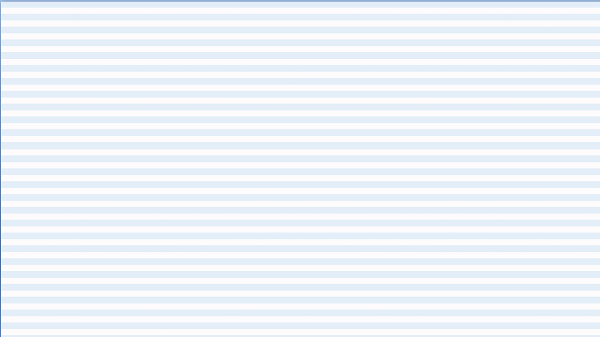

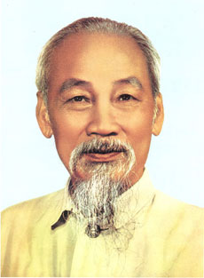
BÀI 8: NGHỊ LUẬN XÃ HỘI
Tiết 100. Đọc – hiểu văn bản
TINH THẦN YÊU NƯỚC CỦA NHÂN DÂN TA
– Hồ Chí Minh –

Slide 2
b. Biểu hiện của lòng yêu nước

Slide 3
Phiếu học tập số 3
? Tác giả đã triển khai vấn đề trong phần 2 theo trình tự nào?
? Để làm sáng tỏ tinh thần yêu nước của nhân dân ta, trong phần 2 tác giả đã đưa ra những lí lẽ và bằng chứng nào? Hãy liệt kê lí lẽ và dẫn chứng theo bảng sau:
? Các dẫn chứng tác giả đưa ra được sắp xếp theo trình tự nào?
? Nhận xét gì về nghệ thuật lập luận của tác giả trong phần 2
? Hãy nêu tác dụng của nghệ thuật lập luận đó.

Slide 4
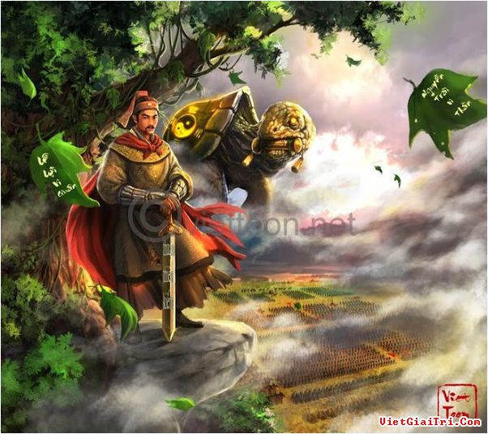
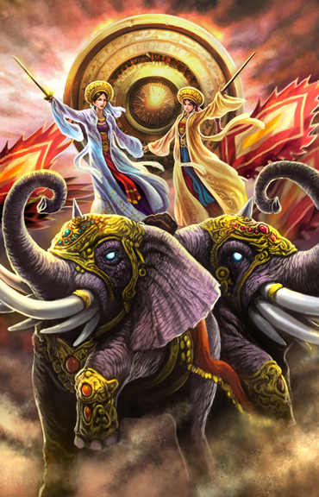
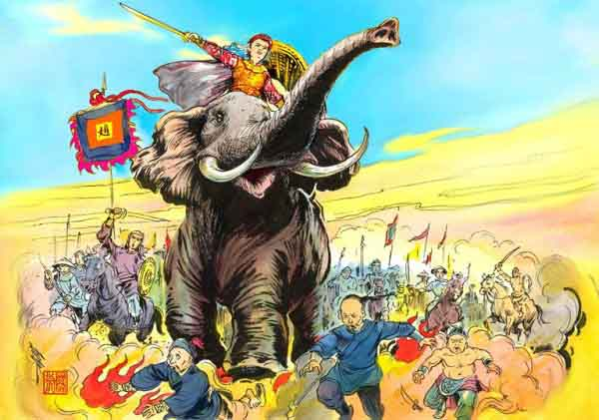
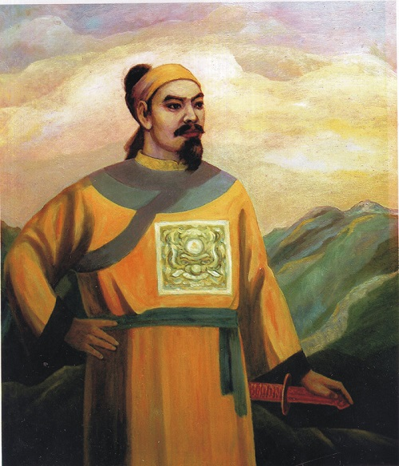
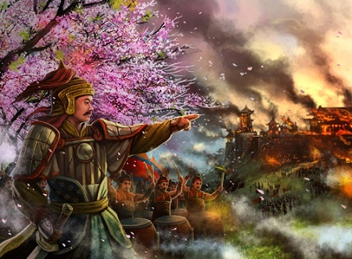
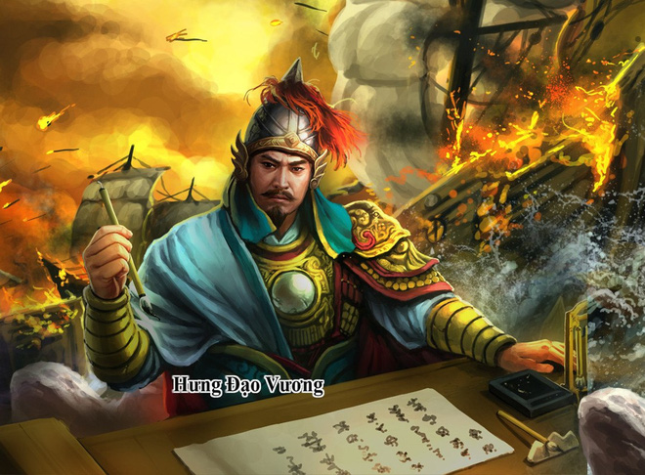
Biểu hiện của lòng yêu nước
Bà Trưng; Bà Triệu
Những cuộc kháng chiến vĩ đại của
Trần Hưng Đạo
Trong quá khứ
Lê Lợi
Quang Trung
…..

Slide 5
Biểu hiện của lòng yêu nước
Dân tộc ta có rất nhiều vị anh hùng dân tộc giàu lòng yêu nước
Những cuộc kháng chiến vĩ đại
Trong quá khứ
→ Chúng ta phải ghi nhớ công ơn
Nghệ thuật: Dẫn chứng tiêu biểu, chọn lọc, liệt kê theo trình tự thời gian

Slide 6
Biểu hiện của lòng yêu nước
Trong cuộc kháng chiến hiện tại (năm 1951)
Rất xứng đáng với tổ tiên ngày trước

Slide 7
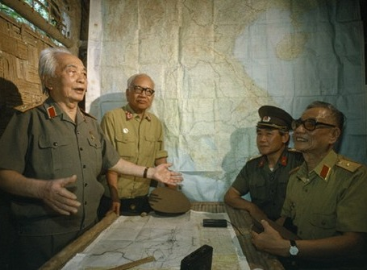
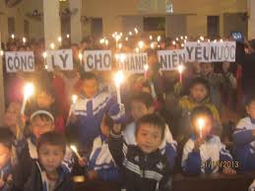
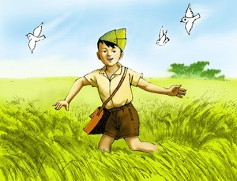
Từ cụ già tóc bạc đến các cháu nhi đồng

Slide 8
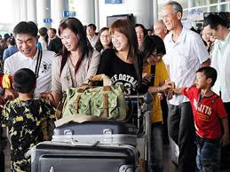
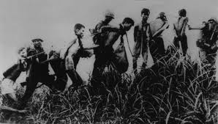
Từ kiều bào ở nước ngoài
đến đồng bào ở vùng bị tạm chiếm

Slide 9
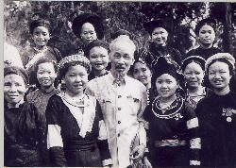
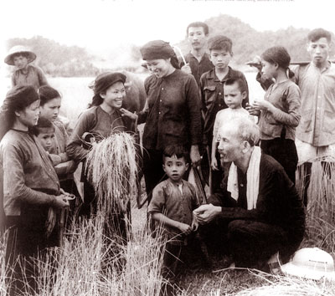
Từ nhân dân miền ngược đến nhân dân miền xuôi

Slide 10
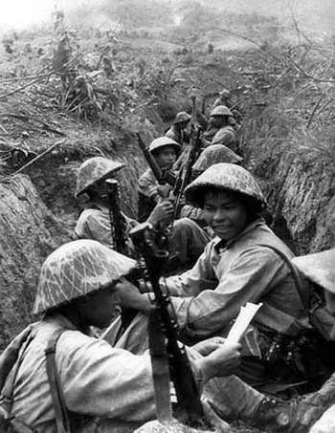
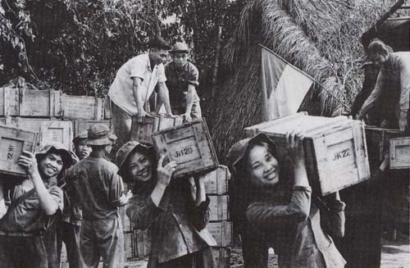
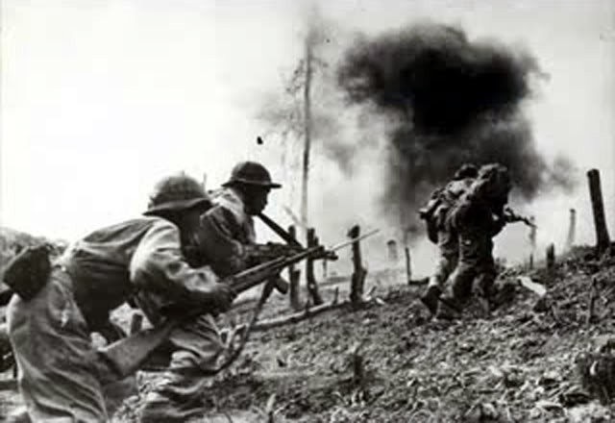
Từ chiến sĩ ngoài mặt trận ...
đến công chức ở hậu phương ...

Slide 11
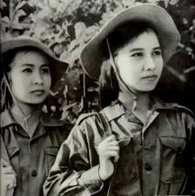
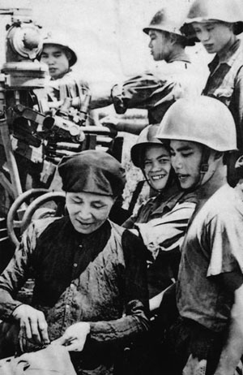
Từ những phụ nữ … đến bà mẹ ...

Slide 12
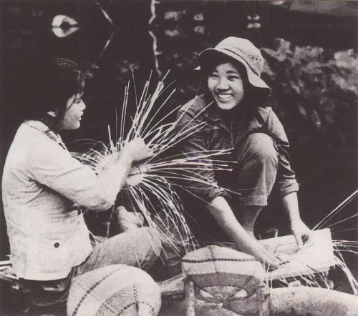
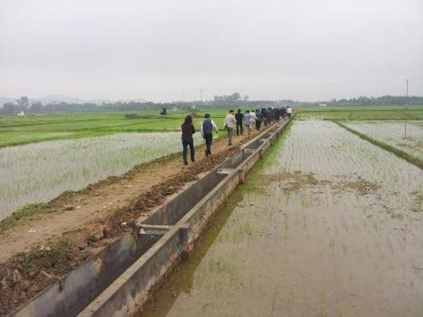
Từ nam nữ ... thi đua sản xuất
đến đồng bào điền chủ quyên đất …

Slide 13
Từ các cụ già đến các cháu nhi đồng…
Từ kiều bào đến đồng bào…
Từ nhân dân miền ngược đến miền xuôi …
… chiến sỹ … công chức …
… phụ nữ … các bà mẹ …
… nam nữ … đồng bào điền chủ
Lứa tuổi, địa bàn cư trú, tầng lớp, giai cấp, nghề nghiệp
→ Dẫn chứng toàn diện, bao quát

Slide 14
- Chịu đói, bám sát lấy giặc đặng tiêu diệt giặc
- Nhịn ăn để ủng hộ bộ đội.
Nhiều hành động yêu nước
- Khuyên chồng con tòng quân
- Xung phong giúp việc vận tải.
- Săn sóc yêu thương bộ đội.
- Thi đua tăng gia sản xuất.
- Quyên ruộng đất cho Chính phủ.
→ Cụ thể, thiết thực góp sức vào công cuộc kháng chiến chống Pháp

Slide 15

Đồng bào ta ngày nay cũng rất xứng đáng với tổ tiên ta ngày trước. Từ các cụ già tóc bạc đến các cháu trẻ thơ, từ những kiều bào ở nước ngoài đến vùng tạm bị chiếm, từ nhân dân miền ngược đến nhân dân miền xuôi, ai cũng một lòng nồng nàn yêu nước, ghét giặc. Từ những chiến sĩ ngoài mặt trận chịu đói mấy ngày để bám sát lấy giặc đặng tiêu diệt giặc, đến những công chức ở hậu phương nhịn ăn để ủng hộ bộ đội, từ những phụ nữ khuyên chồng con đi tòng quân mà mình thì xung phong giúp việc vận tải, cho đến các bà mẹ chiến sĩ săn sóc yêu thương chiến sĩ như con đẻ của mình. Từ những nam nữ công nhân và nông dân thi đua tăng gia sản xuất, không quản khó nhọc để giúp một phần vào kháng chiến, cho đến những đồng bào điền chủ quyên đất ruộng cho Chính phủ…

Slide 16
Biểu hiện của lòng yêu nước
Tất cả mọi người đều có lòng yêu nước và có những việc làm cụ thể phục vụ cho kháng chiến
Trong cuộc kháng chiến hiện tại (năm 1951)
Liệt kê (con người + hành động)
Con người và sự việc liên kết với nhau theo mô hình “Từ … đến”

Slide 17
Những biểu hiện của lòng yêu nước
Lòng yêu nước từ trong quá khứ của lịch sử dân tộc.
Trong cuộc kháng chiến hiện tại
( năm 1951)
…những trang lịch sử vẻ vang của thời đại Bà Trưng, Bà Triệu, Trần Hưng Đạo, Lê Lợi, Quang Trung…
Từ các cụ già tóc bạc đến các cháu nhi đồng…Từ những chiến sĩ đến công chức hậu phương…Từ những nam nữ công nhân đến đến những đồng bào điền chủ…
Chúng ta phải ghi nhớ công lao của các anh hùng dân tộc.
Những cử chỉ đó, tuy khác nhau nơi việc làm, nhưng đều giống nhau nơi lòng nồng nàn yêu nước.
→ Lập luận chặt chẽ, dẫn chứng tiêu biểu, toàn diện được liệt kê theo trình tự thời gian lịch sử, giàu sức thuyết phục

Slide 18
3. Kết luận vấn đề: Nhiệm vụ của Đảng ta
Tinh thần yêu nước cũng như các thứ của quý. Có khi được trưng bày trong tủ kính, trong bình pha lê, rõ ràng dễ thấy. Nhưng cũng có khi cất giấu kín đáo trong rương, trong hòm. Bổn phận của chúng ta là làm cho những của quý kín đáo ấy đều được đưa ra trưng bày. Nghĩa là phải ra sức giải thích, tuyên truyền, tổ chức, lãnh đạo, làm cho tinh thần yêu nước của tất cả mọi người đều được thực hành vào công việc yêu nước, công việc kháng chiến.

Slide 19
3. Kết luận vấn đề: Nhiệm vụ của Đảng ta
- Nhận định: Tinh thần yêu nước giống như các thứ của quý.
Bộc lộ rõ ràng
Bổn phận, nhiệm vụ: Động viên, khích lệ khơi dậy tiềm năng yêu nước của mọi người vào công việc kháng chiến.
Tinh thần yêu nước tồn tại ở 2 trạng thái
Tiềm ẩn kín đáo

Slide 20
Tinh thần yêu nước của nhân dân ta
Những biểu hiện của lòng yêu nước
Trong quá khứ
Trong cuộc k/chiến hiện tại
Nhiệm vụ của Đảng
Nhiệm vụ chung: Phát huy tinh thần yêu nước.

Slide 21

4. Tổng kết

Slide 22

Cộng hưởng trí tuệ
- 4 tổ thảo luận nhanh trong 2 phút về nghệ thuật; nội dung của văn bản và rút ra bài học gì khi khám phá một văn bản nghị luân?

Slide 23
4.1. Nghệ thuật
Phương pháp lập luận chặt chẽ, thuyết phục
- Nêu dẫn chứng toàn diện
- Những câu văn giàu hình ảnh, biểu cảm
4.2. Nội dung
- Ca ngợi và tự hào về tinh thần yêu nước.
- Kêu gọi mọi người phát huy truyền thống yêu nước
4.3. Cách đọc hiểu hồi kí
- Cần xác lập hệ thống luận điểm luận cứ rõ ràng
- Trình bày luận điểm, luận cứ theo một trình tự mạc lạc, hợp lí để làm sáng tỏ vấn đề.

Slide 24
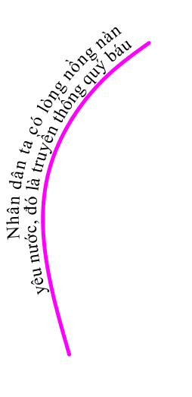

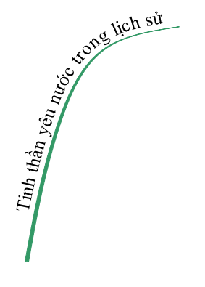
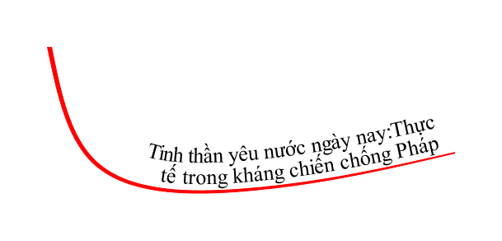



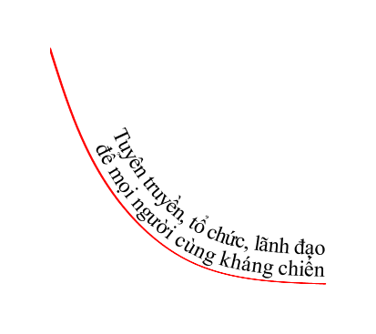
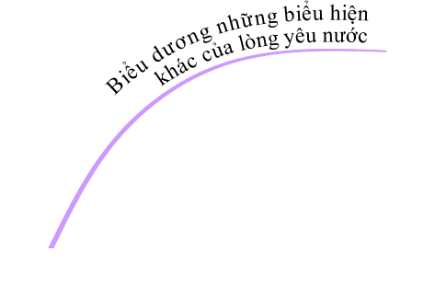

Slide 25
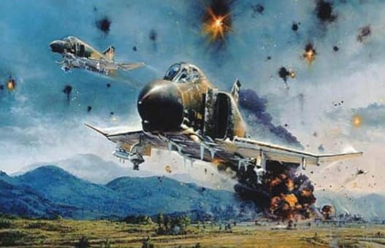
HÀ NỘI
ĐIỆN BIÊN PHỦ TRÊN KHÔNG

Slide 26

Chiến dịch Linebacker II là chiến dịch quân sự cuối cùng của Hoa Kỳ chống lại Việt Nam Dân chủ Cộng hoà trong Chiến tranh Việt Nam, từ 18 tháng 12 đến 30 tháng 12 năm 1972 sau khi Hội nghị Paris bế tắc và đổ vỡ do hai phía Việt Nam Dân chủ Cộng hòa và Mỹ bất đồng về các điều khoản trong
hiệp định.

Slide 27

Ở Việt Nam sự kiện này thường được gọi là "12 ngày đêm" và báo chí, truyền thông hay dùng hình tượng "Điện Biên Phủ trên không" để nhấn mạnh ý nghĩa thắng lợi cuối cùng và to lớn của sự kiện. Với chiến thắng vang dội bắn rơi 81 máy bay các loại trong đó có 34 máy bay B52, đập tan âm mưu của đế quốc Mỹ đưa Hà Nội về thời kỳ “đồ đá” đã viết nên bản tráng ca bất tử gây chấn động thế giới.

Slide 28

Chiến thắng Hà Nội-Điện Biên Phủ trên không đã buộc Mỹ phải xuống thang, ngồi vào bàn đàm phán để ký Hiệp định chấm dứt chiến tranh, lập lại hòa bình ở Việt Nam, đồng thời cũng tạo tiền đề cho cuộc tổng tiến công giải phóng hoàn toàn miền Nam năm 1975.

Slide 29

LUẬT CHƠI
Hãy chọn các quả tên lửa (đã được đánh số) và trả lời đúng các câu hỏi tương ứng để tiêu diệt các máy bay của địch.
-

Slide 30




THE END

Slide 31
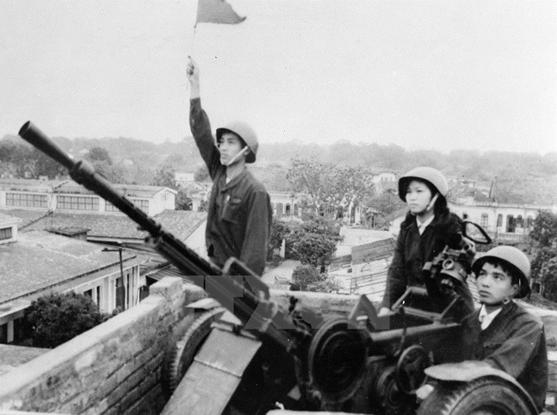


HÀ NỘI
ĐIỆN BIÊN PHỦ TRÊN KHÔNG

Slide 32


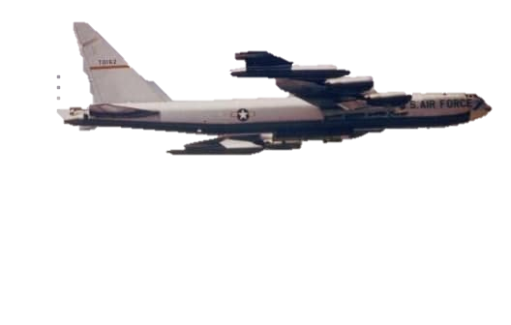
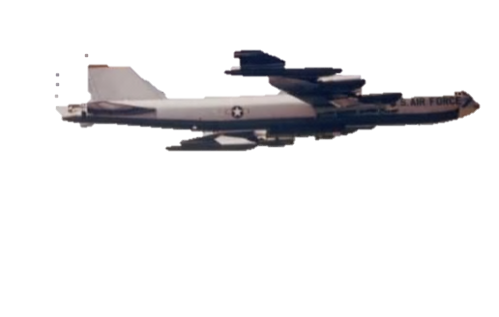

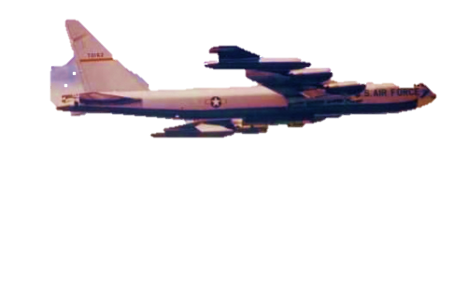
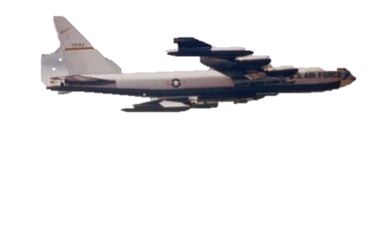






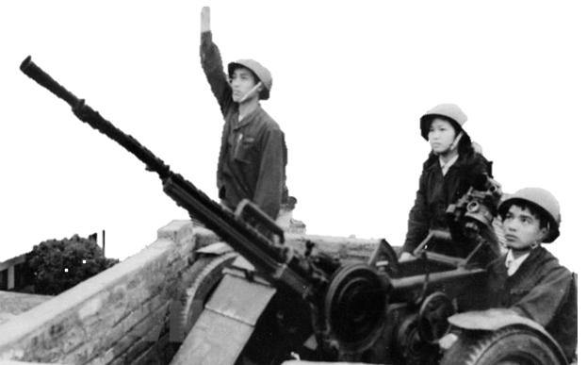

Slide 33
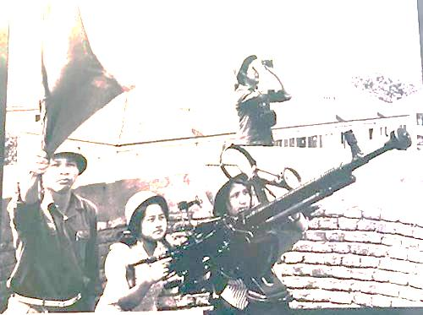

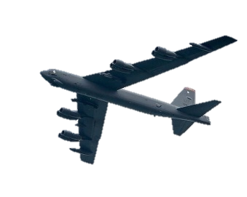
30
Bài văn tinh thần yêu nước của nhân dân ta được viết trong thời kỳ nào ?
A. Thời kỳ kháng chiến chống Mỹ
B. Thời kỳ kháng chiến chống Pháp
C. Thời kỳ đất nước ta xây dựng CNXH ở miền Bắc
D. Những năm đầu thế kỷ XX
29
28
27
26
25
24
23
22
21
20
19
18
17
16
15
14
13
12
11
10
09
08
07
06
05
04
03
02
01
00
B

Slide 34
30
Cuộc kháng chiến chống Pháp của nhân dân ta diễn ra vào thời gian nào?
1930 – 1945
1946 – 1954
1954 – 1975
29
28
27
26
25
24
23
22
21
20
19
18
17
16
15
14
13
12
11
10
09
08
07
06
05
04
03
02
01
00
B

Slide 35
30
29
28
27
26
25
24
23
22
21
20
19
18
17
16
15
14
13
12
11
10
09
08
07
06
05
04
03
02
01
00
Tính "truyền thống" của lòng yêu nước được làm rõ trong văn bản bởi yếu tố nào ?
A - Chứng minh theo thời gian xưa - nay
B - Chứng minh bằng những biểu hiện cụ thể của lòng yêu nước
C - Giải thích bằng lí lẽ
B

Slide 36
30
29
28
27
26
25
24
23
22
21
20
19
18
17
16
15
14
13
12
11
10
09
08
07
06
05
04
03
02
01
00
Đoạn văn từ Đồng bào ta ngày nay đến lòng nồng nàn yêu nước đã trình bày dẫn chứng bằng biện pháp nghệ thuật nào là chính ?
A - Liệt kê B - Nhân hoá
C - Điệp ngữ D - Hoán dụ
A

Slide 37
30
Dòng nào phản ánh đúng nhất về văn bản Tinh thần yêu nước của nhân dân ta ?
A - Bố cục chặt chẽ, lập luận rành mạch
B - Dẫn chứng tiêu biểu, cụ thể, toàn diện,
c - Giọng văn giàu xức cảm
D - Văn bản nghị luận mẫu mực
29
28
27
26
25
24
23
22
21
20
19
18
17
16
15
14
13
12
11
10
09
08
07
06
05
04
03
02
01
00
D

Slide 38
30
Văn bản Tinh thần yêu nước của hhân dân ta có sức thuyết phục, làm người đọc xúc động bởi vì sao ?
A - Thực tế lòng yêu nước nồng nàn của người Việt Nam được nói đến trong văn bản
B - Do cách trình bày của tác giả
C - Bản thân Bác đã là tấm gương sáng của lòng yêu nước
D - cả ba ý trên
29
28
27
26
25
24
23
22
21
20
19
18
17
16
15
14
13
12
11
10
09
08
07
06
05
04
03
02
01
00
D

Slide 39
THE END

Slide 40

Thảo luận nhóm
1. Vì sao nói văn bản “ Tinh thần yêu nước của nhân dân ta” là một văn bản nghị luận chứng minh mẫu mực?
2. Theo em, lòng yêu nước trong thời đại ngày nay còn có những biểu hiện nào khác? Em cần làm gì để phát huy truyền thống yêu nước của dân tộc?

Slide 41
Văn bản nghị luận mẫu mực
Bố cục mạch lạc, sáng sủa
Lí lẽ thống nhất với dẫn chứng, dẫn chứng phong phú, lí lẽ diễn đạt dưới dạng hình ảnh so sánh nên sinh động và dễ hiểu.
Giọng văn tha thiết, giàu cảm xúc

Slide 42
Mở bài
Lòng yêu nước là truyền thống quý báu của nhân dân ta
Thân bài
Trong quá khứ
Trong cuộc k/chiến hiện tại
Từ
cụ
già
đến các
cháu
Từ
kiều
bào
đến đồng bào
Từ
miền
ngược
đến miền
xuôi
Từ
chiến sỹ
đến công
chức
Từ
phụ nữ
đến các
bà
mẹ
Từ
công
nhân
nông dân đến điền chủ…
Bà
Trưng
Bà
Triệu
Trần
Hưng
Đạo
Lê Lợi
Quang Trung
……
- Khẳng định giá trị của lòng yêu nước
- Kêu gọi mọi người phát huy truyền thống yêu nước.
Kết bài

Slide 43
Hướng dẫn về nhà
Học thuộc 1 đoạn văn em thích
Viết đoạn văn ngắn về tinh thần học tập của lớp em, có cấu trúc “từ . . . đến. . .”
1
Tìm đọc một số văn bản nghị luận của HCM + Sưu tầm 1 số văn bản nói về lòng yêu nước và nêu vắn tắt biểu hiện của lòng yêu nước trong văn bản đó.
3
2
4
Chuẩn bị bài: Buổi học cuối cùng

Slide 44


THANKS

